Slide 1
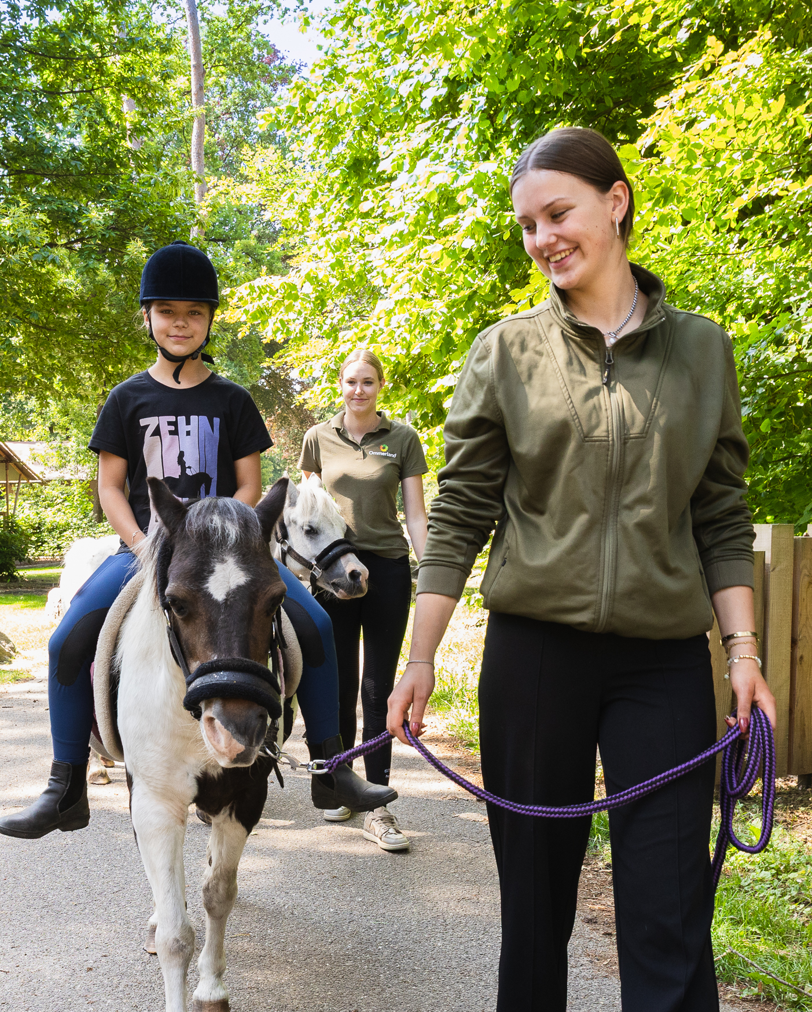
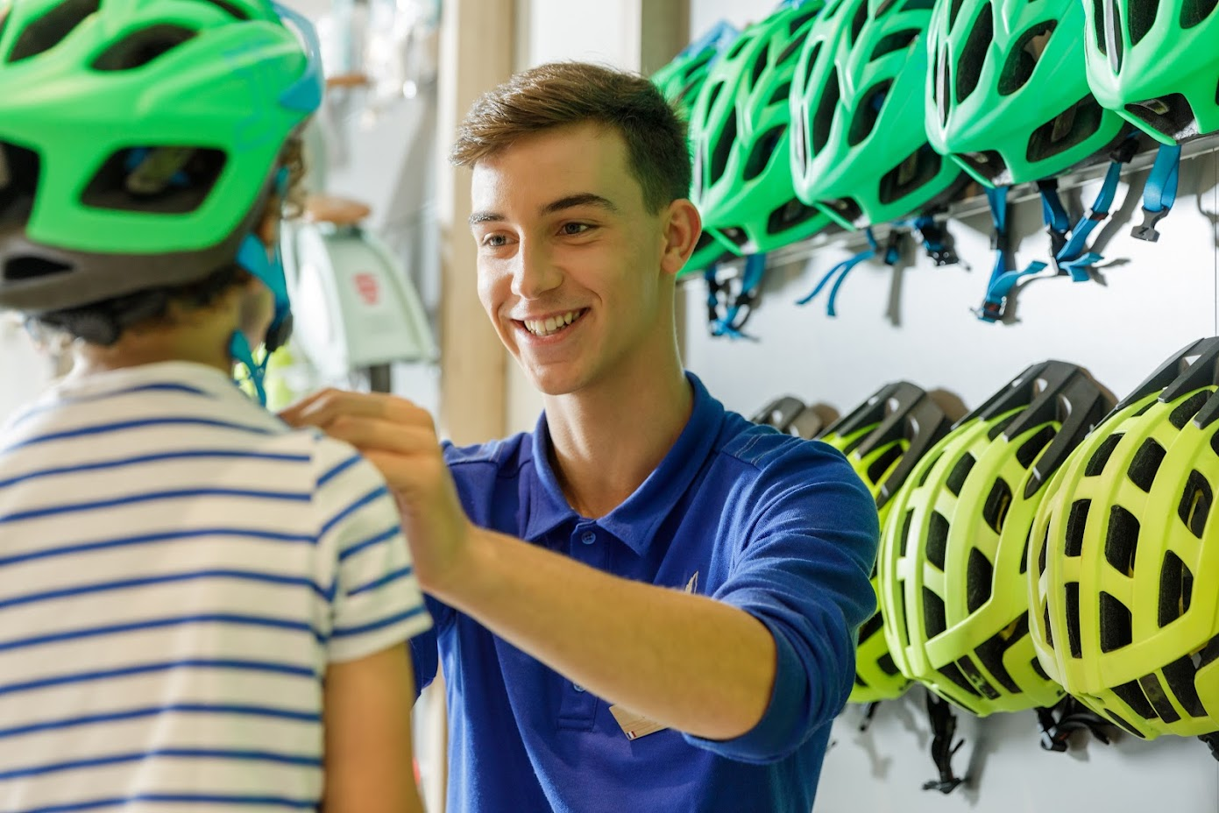
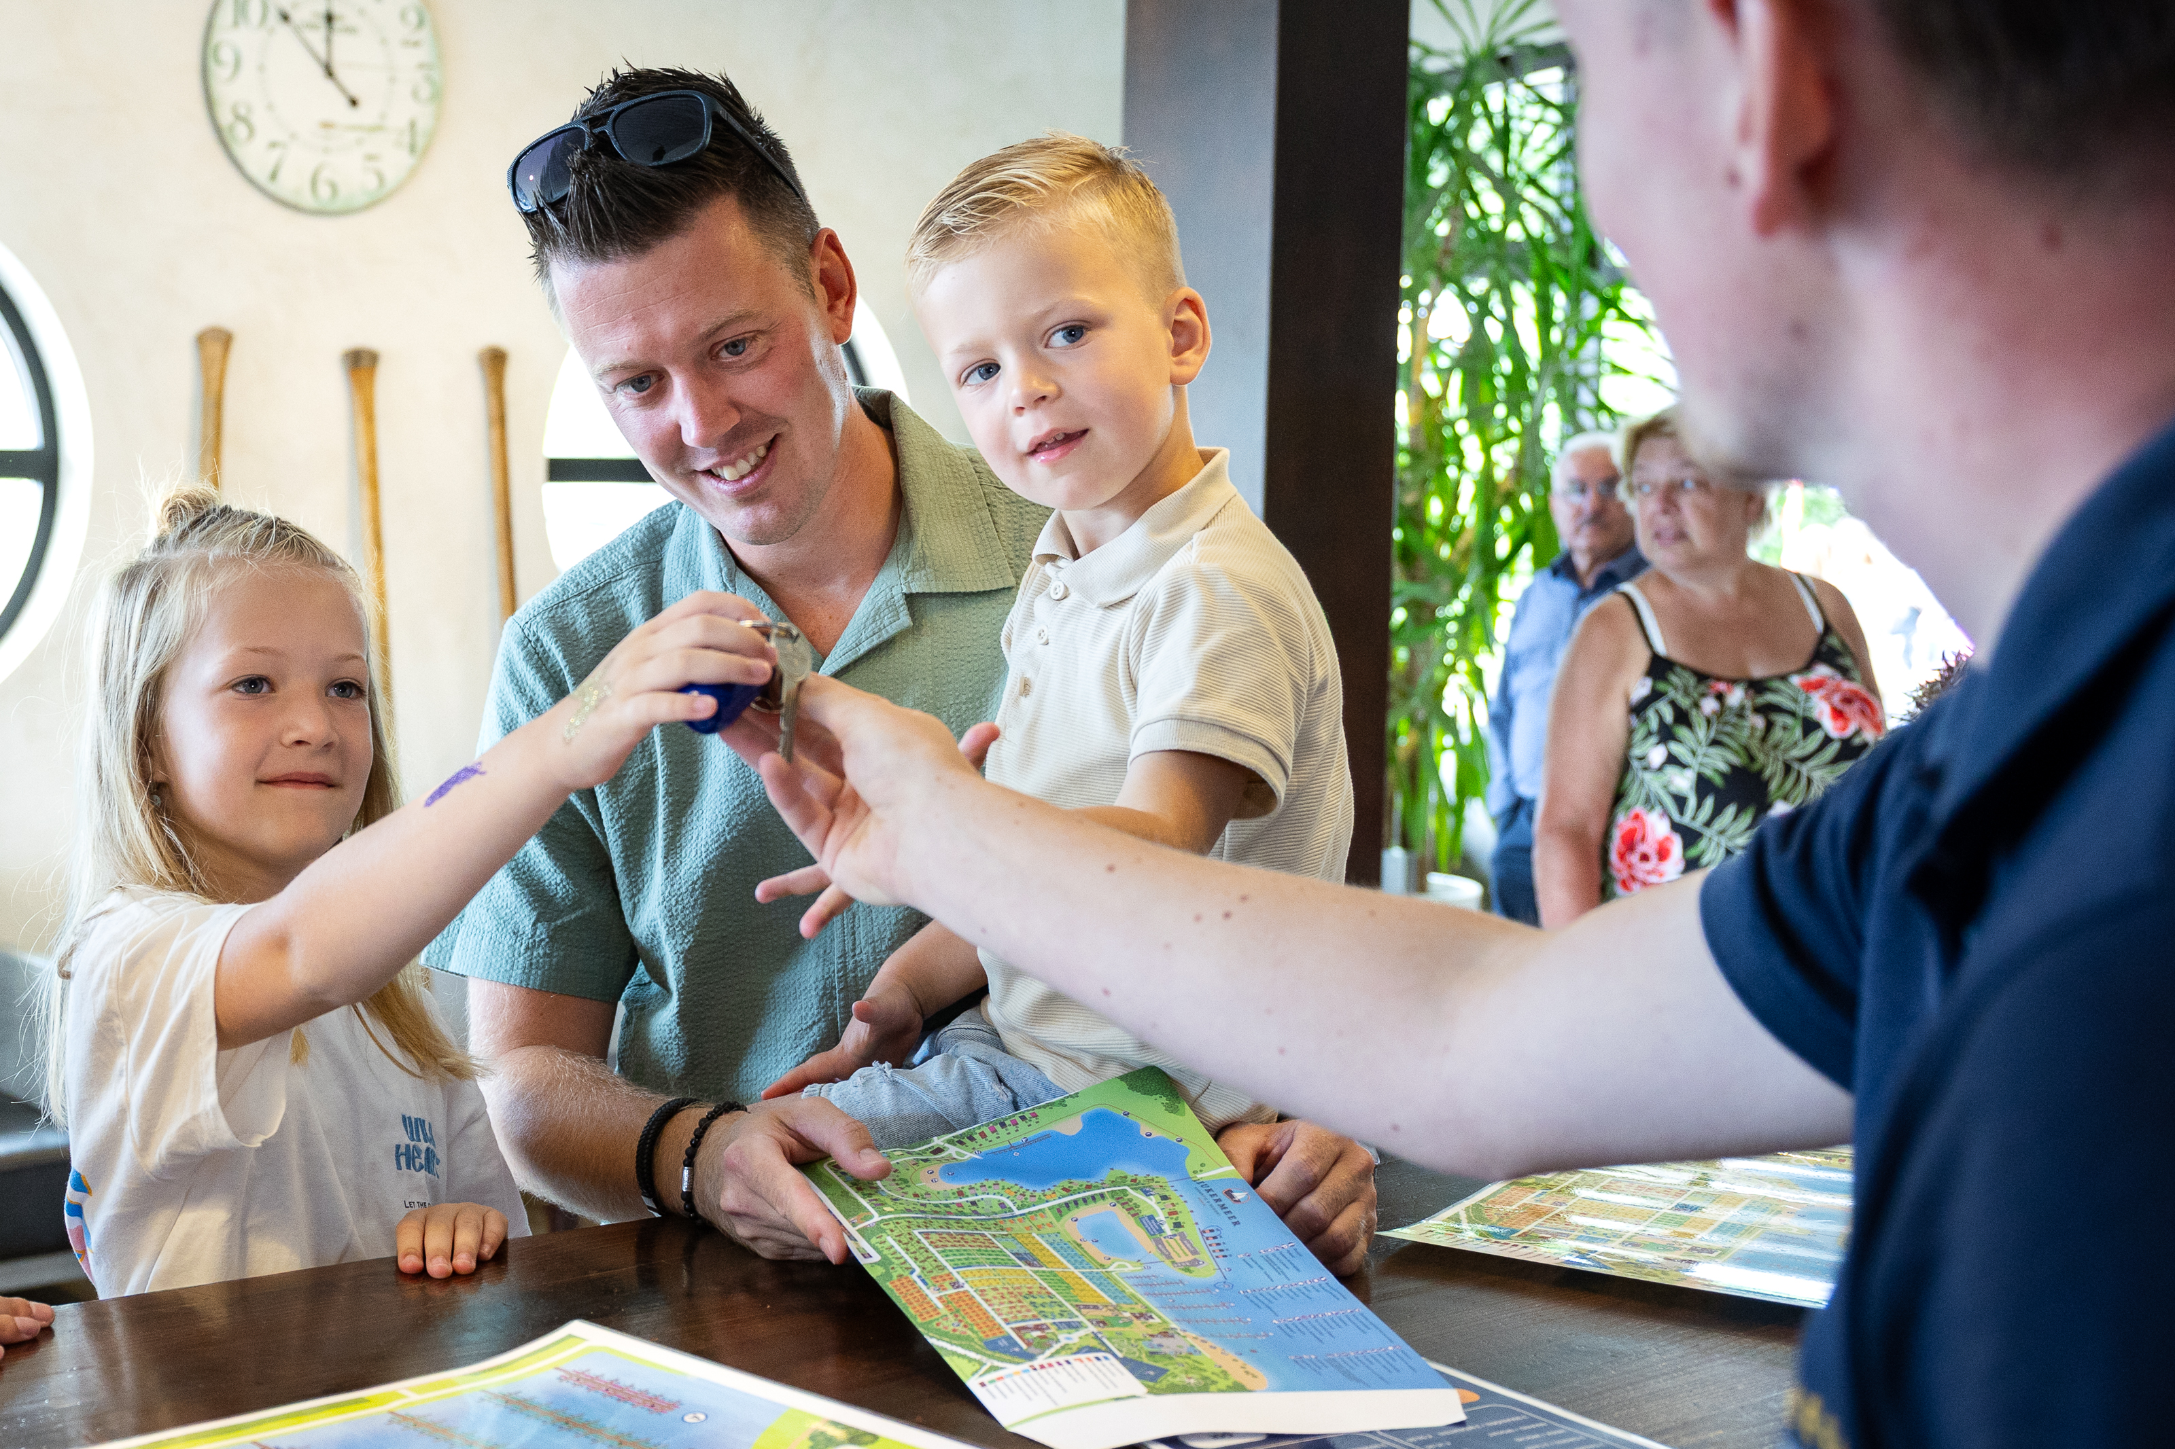
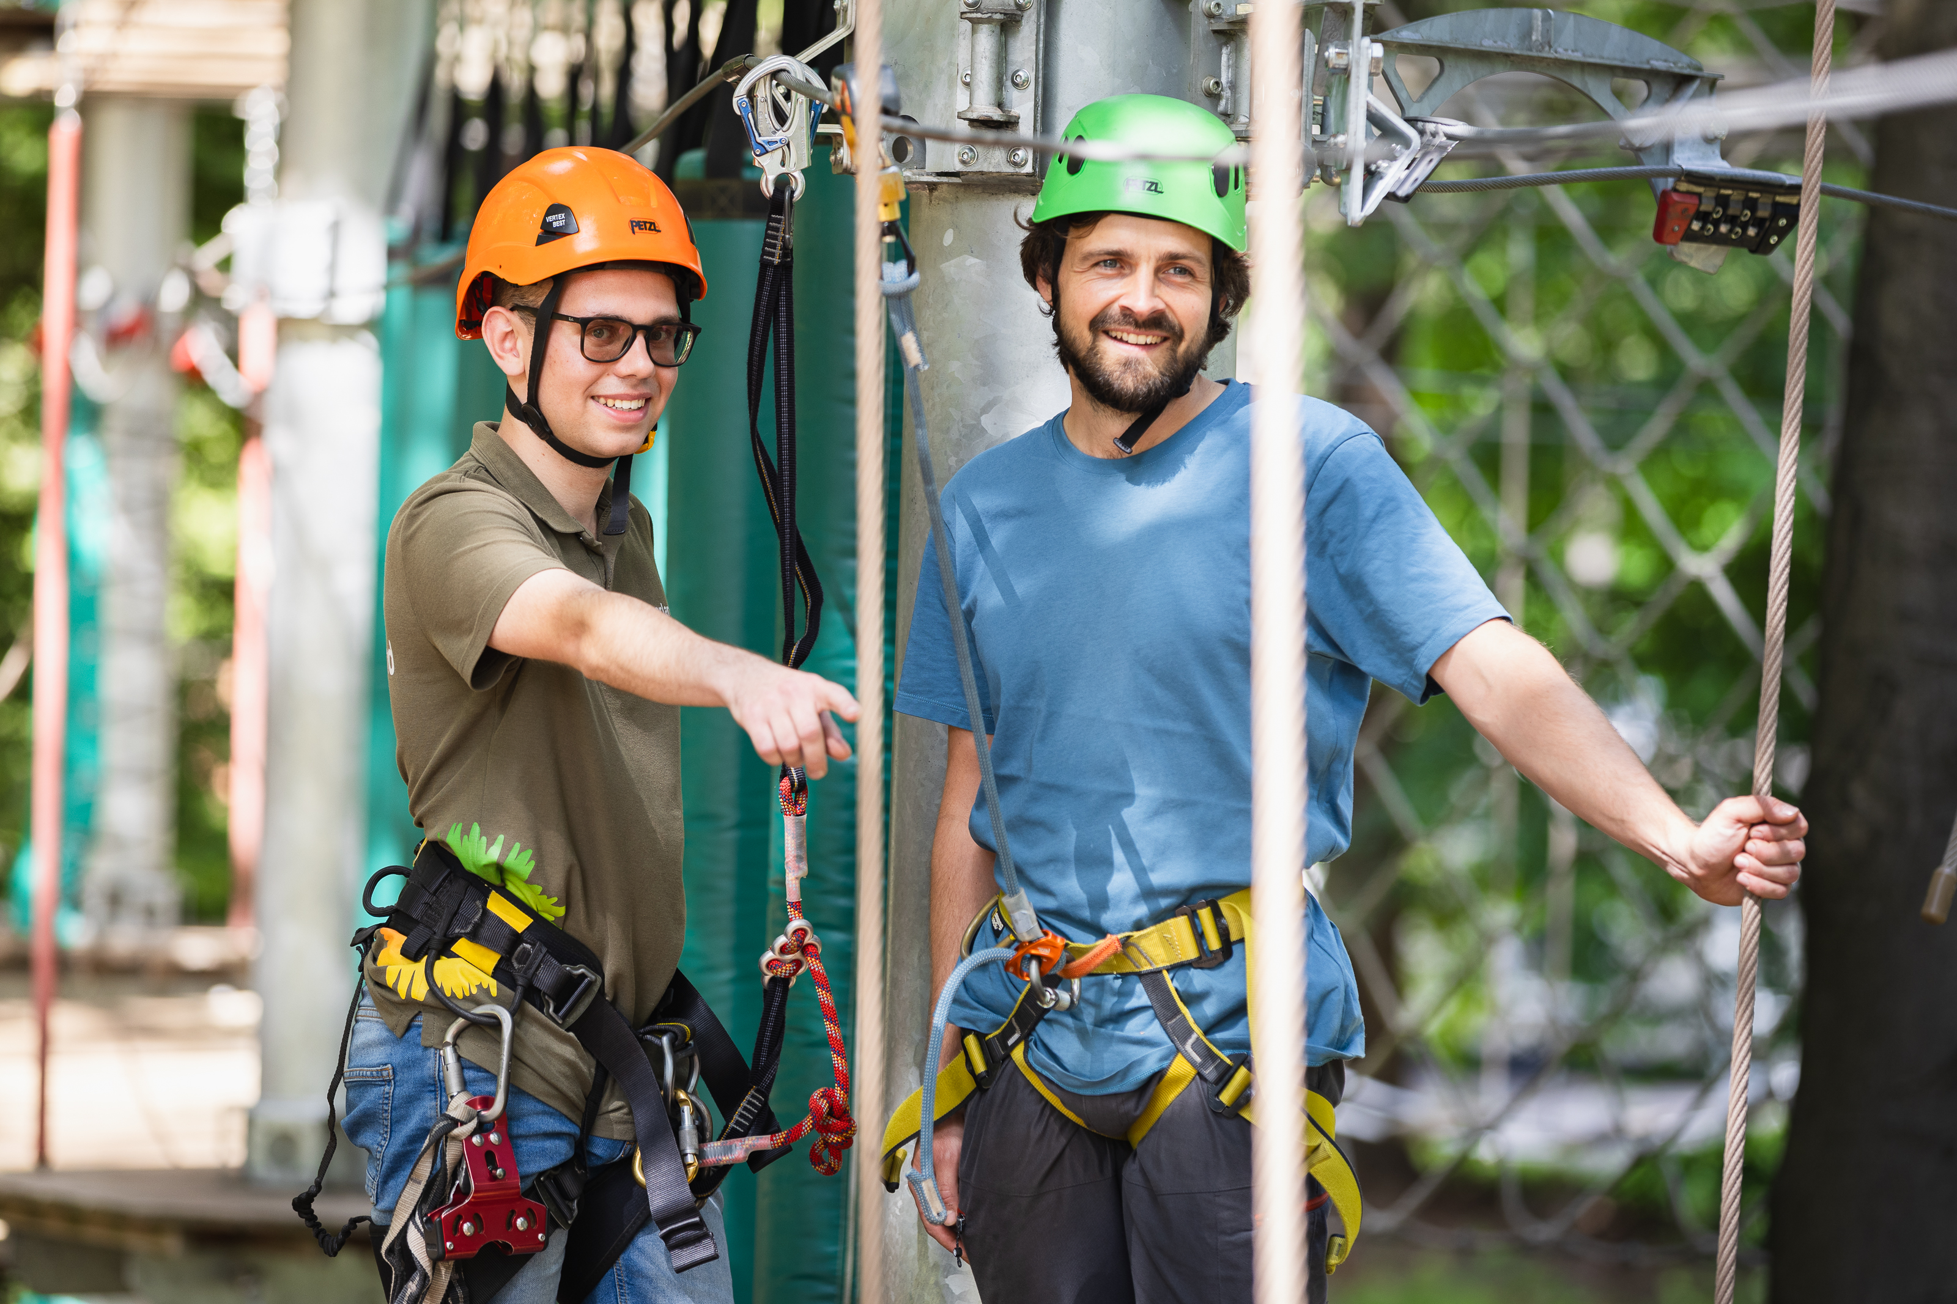
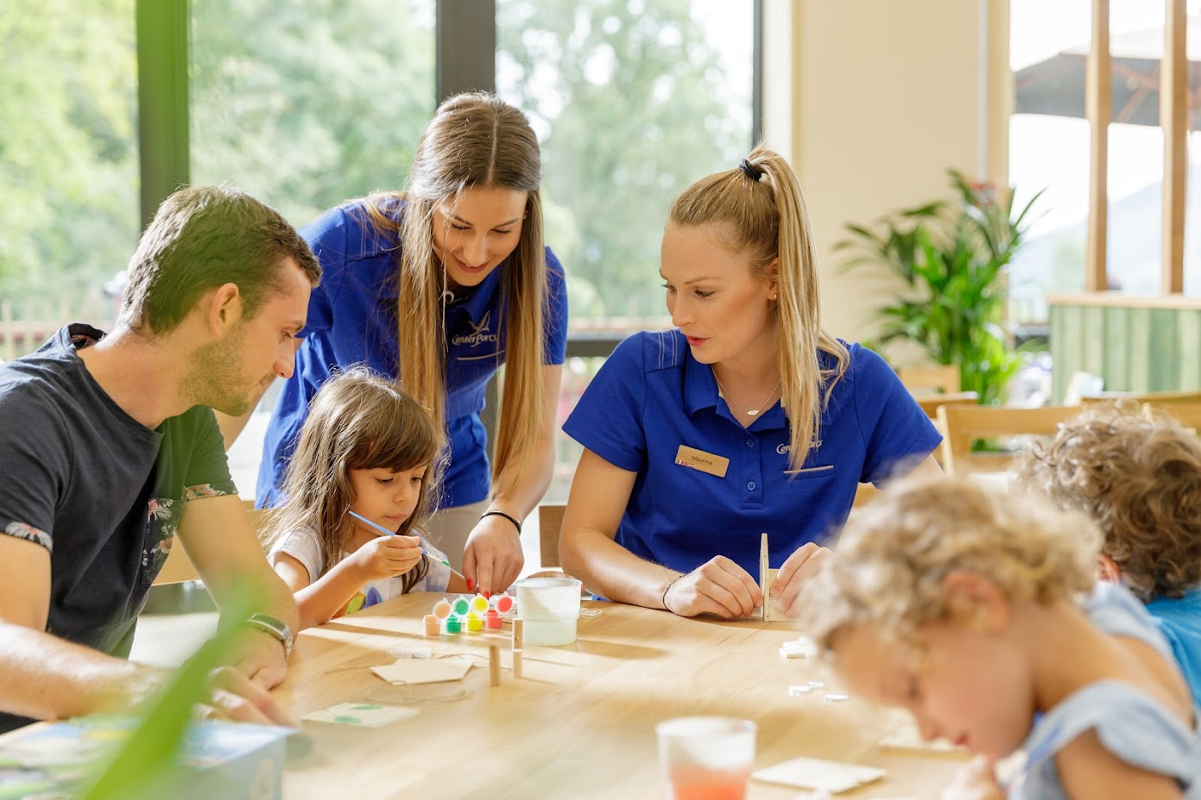
Leisure & Recreatie branche.
Wat betekent Leisure?
Vrije tijd
Een afdeling in het ziekenhuis
Een nieuwe mode trend

Slide 2
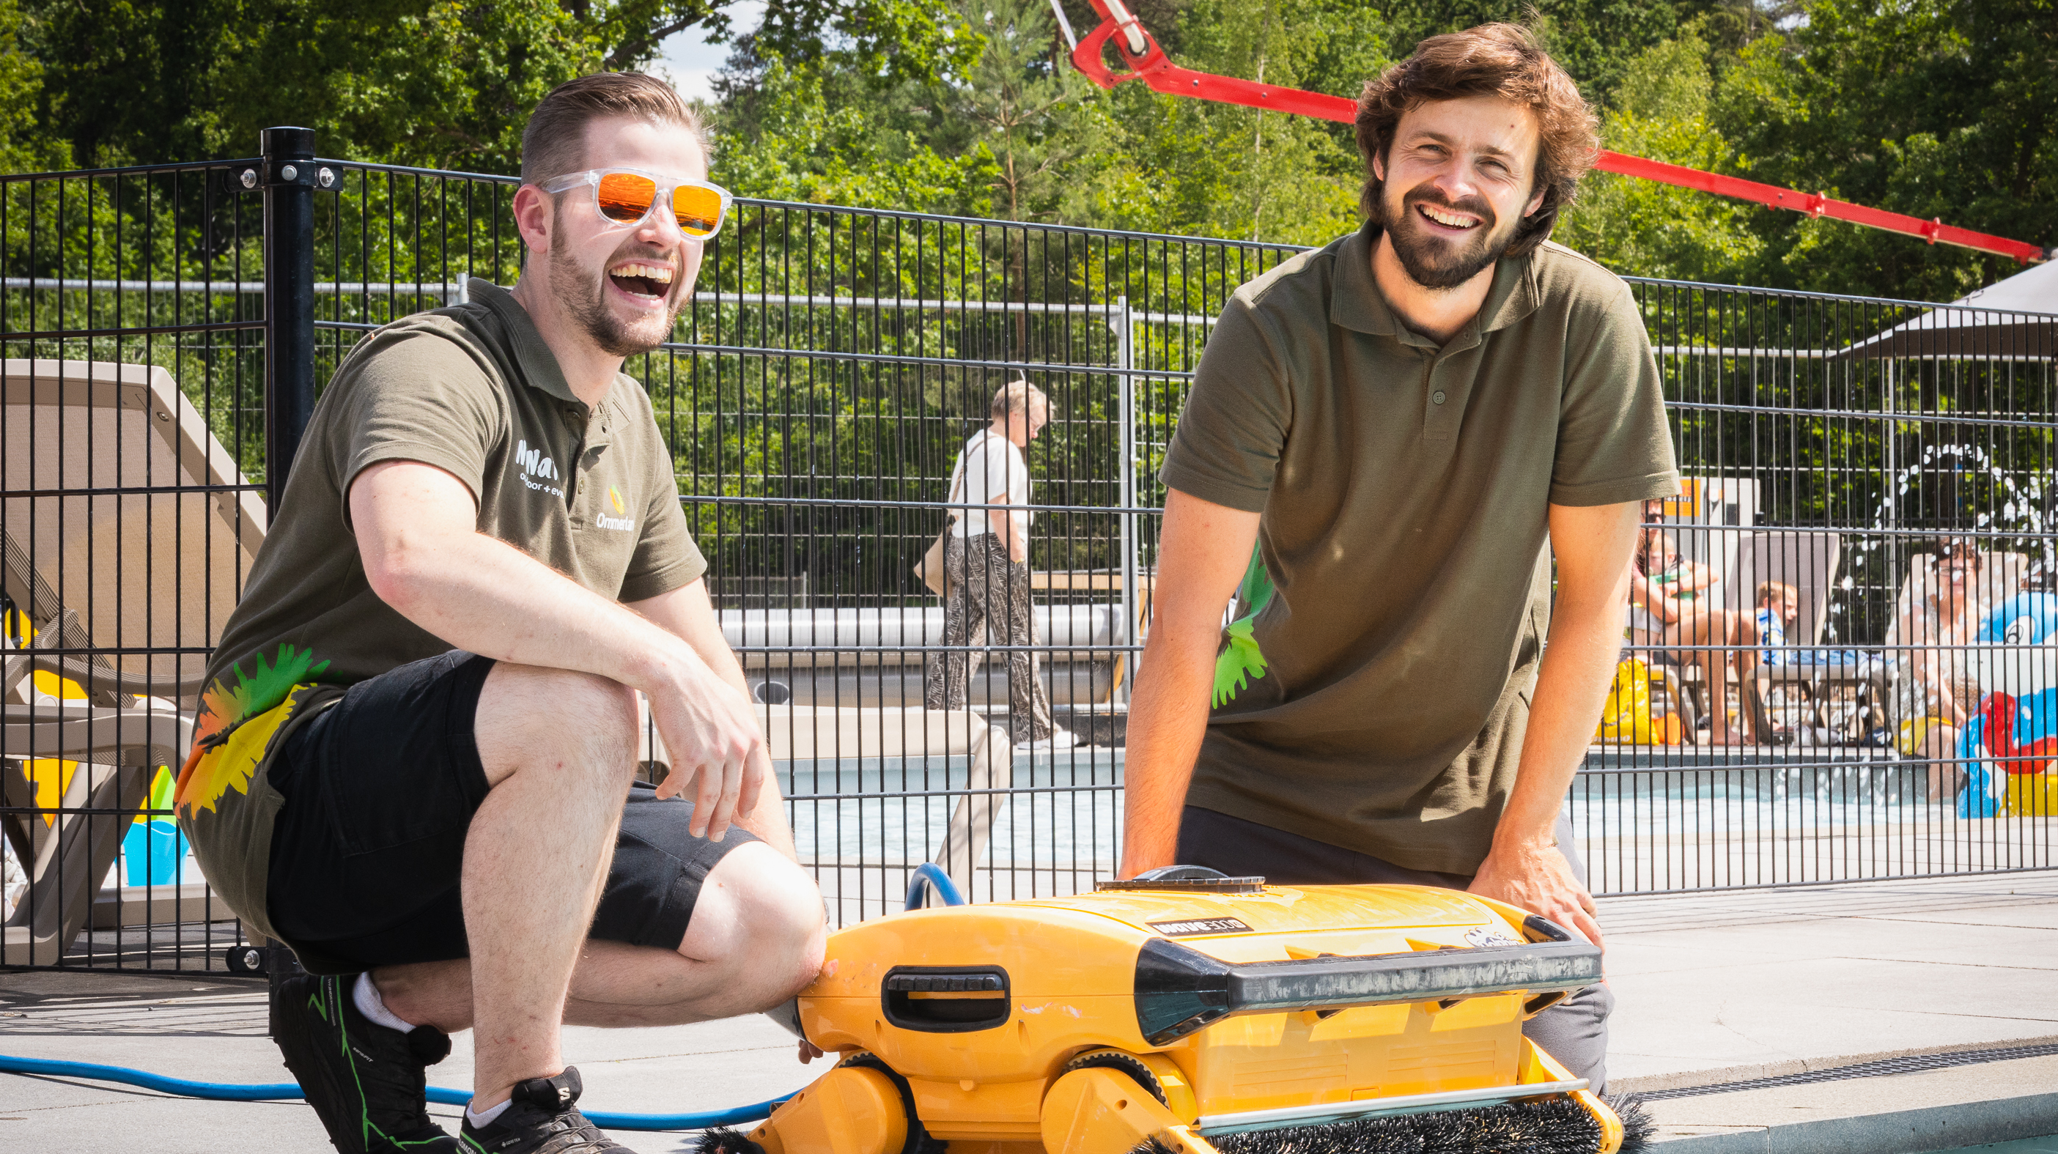
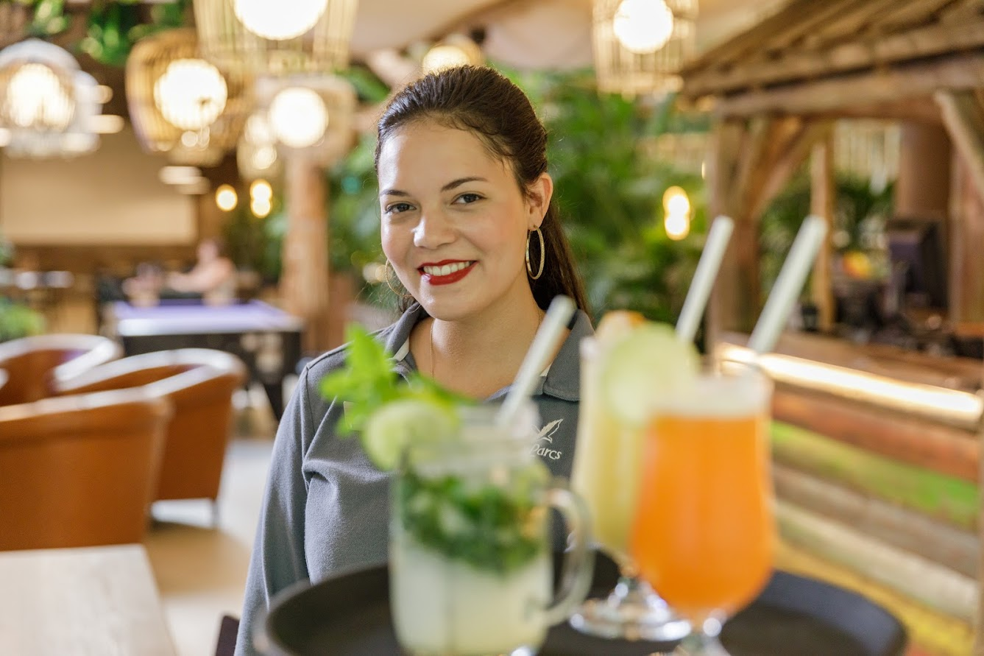
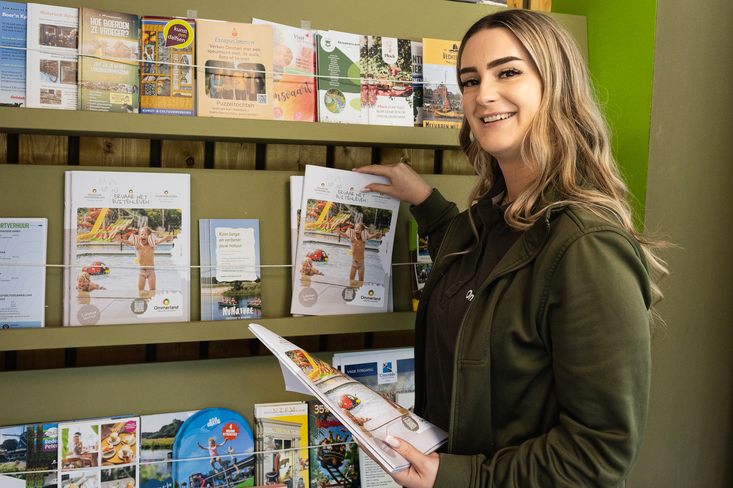
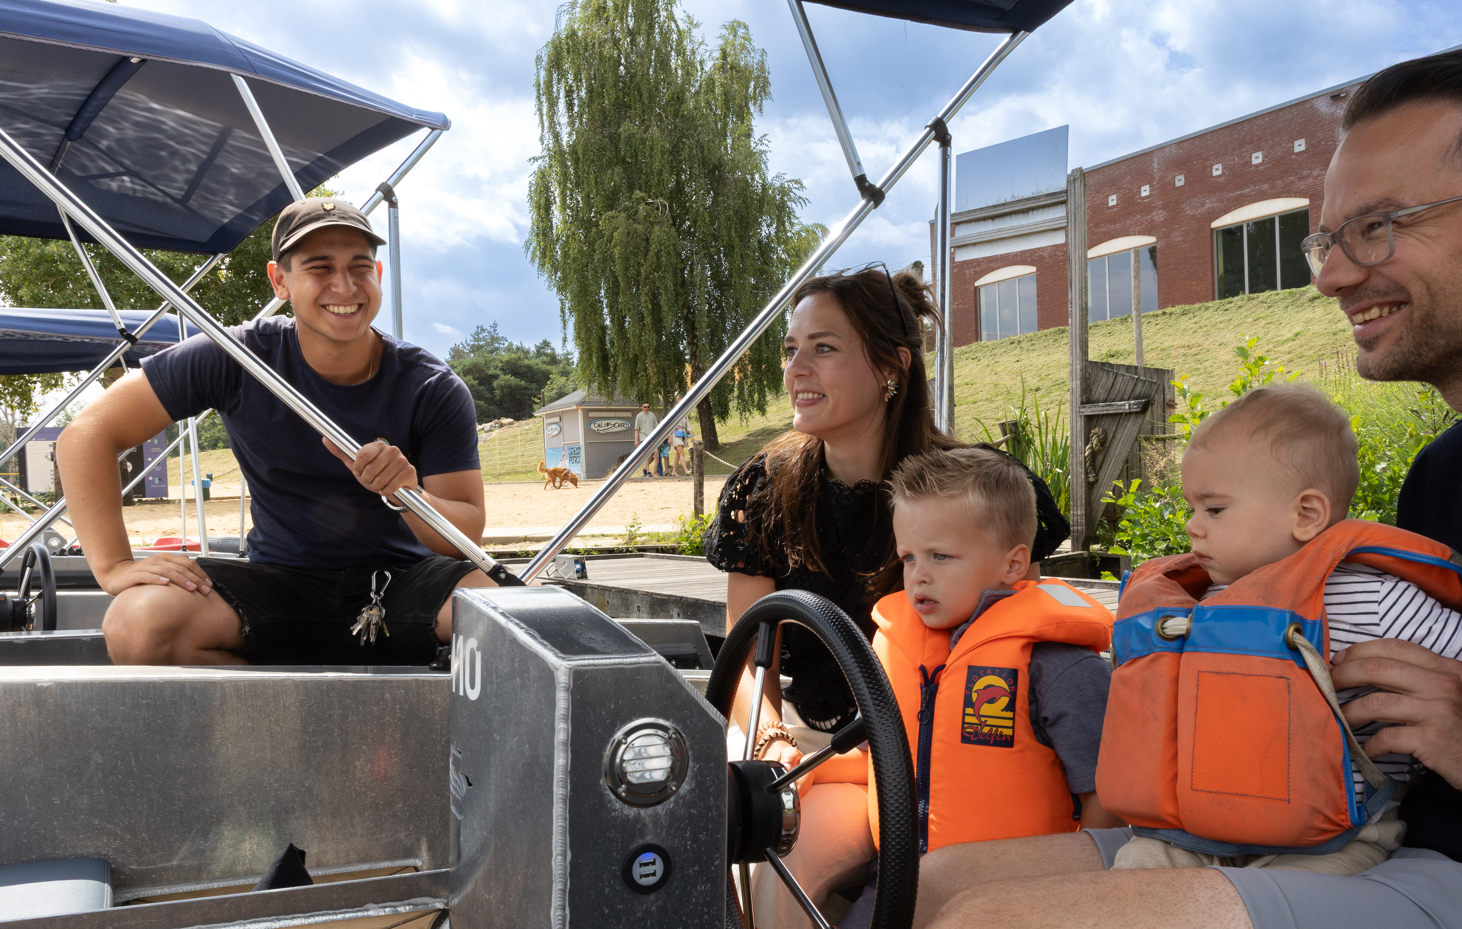
De branche draait om tijd die ertoe doet. De Leisure en Recreatiebranche is breed, afwisselend en zit vol beleving en fun.
Je werkt met mensen, natuur, gastvrijheid en creativiteit. En je ontwikkelt skills for life: samenwerken, organiseren, leidinggeven, communiceren en het creëren van ervaringen die mensen nooit vergeten.
Onze branche is écht uniek. Wij zijn de makers van plekken waar onvergetelijke herinneringen ontstaan. Dat vraagt vakmanschap, aandacht en passie

Slide 3
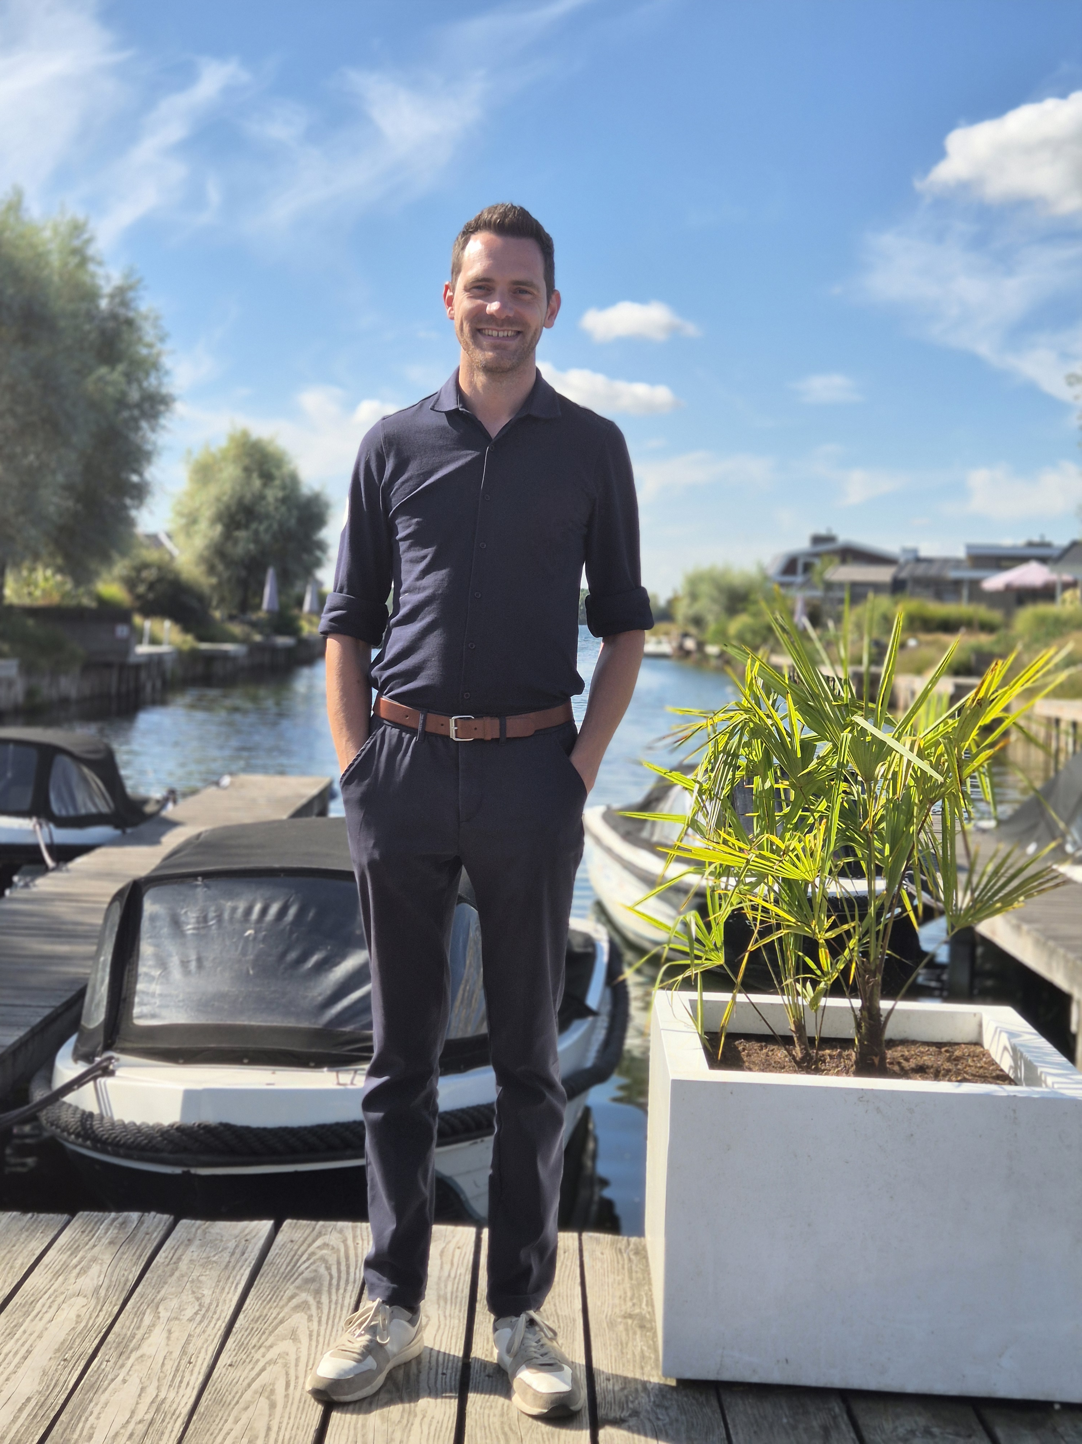
Koen, MANAGER RECREATIEPARK
“Ik ben begonnen met een mbo-opleiding en nu ben ik de manager van een recreatiepark. Tijdens mijn stages heb ik veel geleerd over de recreatiebranche.
Het draait allemaal om de beleving. Je verkoopt geen product, maar een ervaring. Mensen kijken vaak maanden uit naar hun vakantie, dus alles moet kloppen. Dat maakt het werk afwisselend én waardevol, want zeg nou zelf: mensen blij maken is toch het leukste wat er is?!”

Slide 4
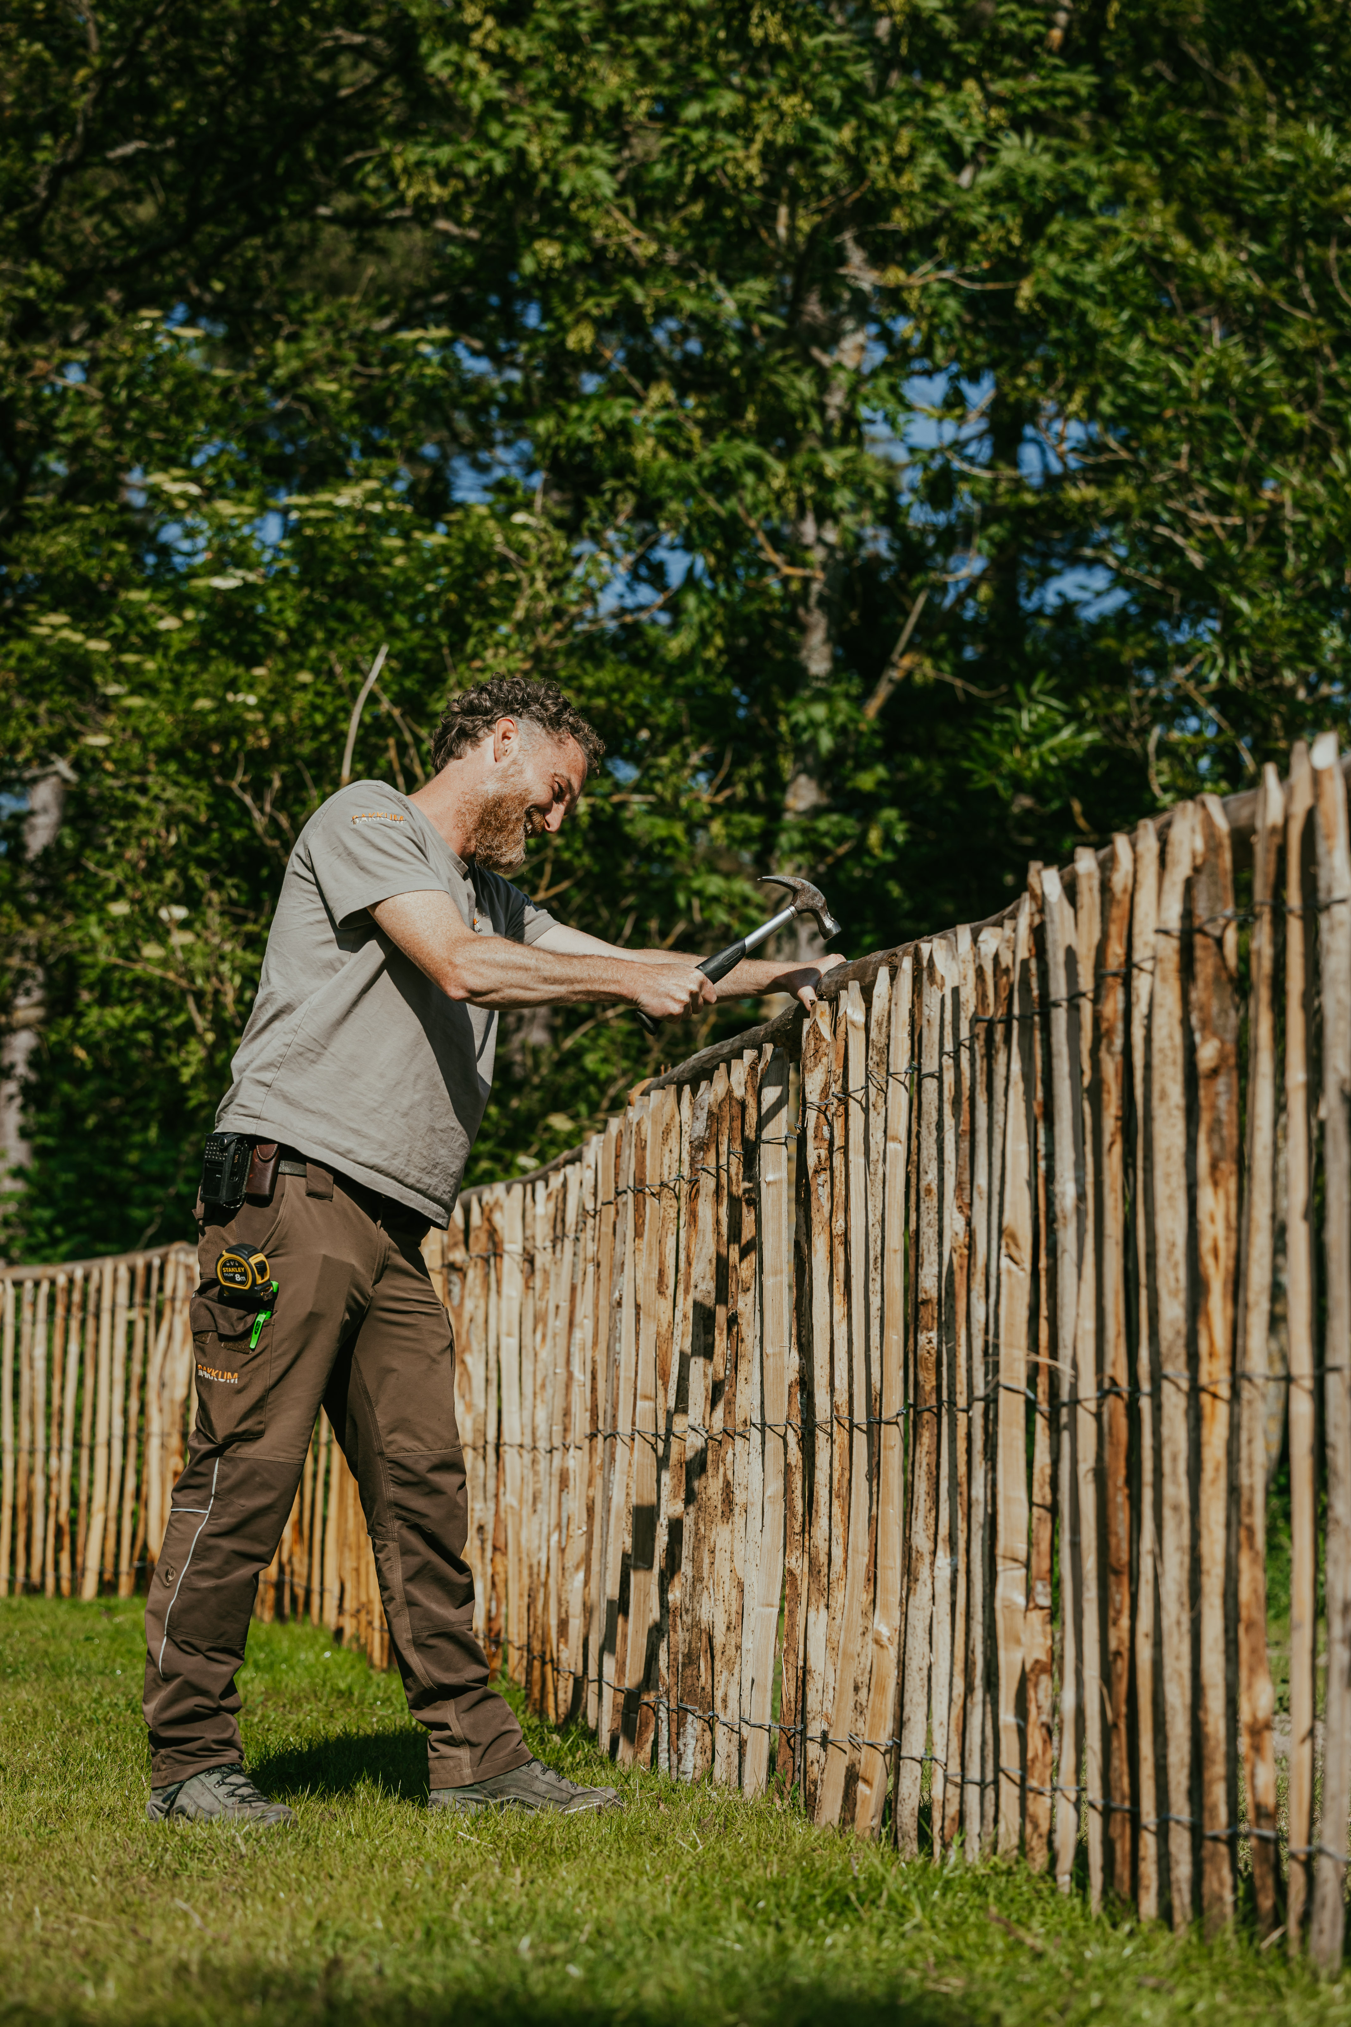
Bente, TECHNISCHE DIENST
“Werken in de recreatie is voor mij elke dag anders. Ik werk op een terrein midden in de natuur, help gasten, stuur een team aan en pak allerlei klussen op: van technische dingen tot EHBO-meldingen.
Je hebt veel contact met mensen en je ziet meteen het resultaat van je werk: blije gezichten en vrolijke kinderen. Dat is waarvoor je het doet. In deze branche kun je jezelf zijn, buiten werken én gasten een mooie vakantie bezorgen. Alles komt hier samen.”

Slide 5

Wat kan je doen met een opleiding in de Leisure & Recreatie
Werken als allround medewerker op een camping
Activiteiten organiseren
Als frontoffice medewerker op een vakantie park
Materiaal verhuren zoals boten en fietsen aan gasten
Doorgroeien naar teamleider of manager
Techniek of onderhoud op een recreatie park
Meewerken in de horeca
Werken op plekken waar mensen een beleving maken voor anderen
Achter de schermen werken op de afdeling administratie, HR of communicatie/marketing

Slide 6
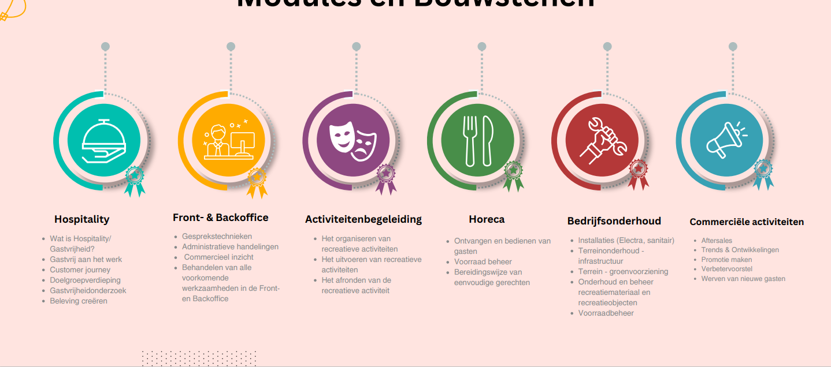
Welke onderdelen komen terug in een opleiding Leisure en Recreatie

Slide 7
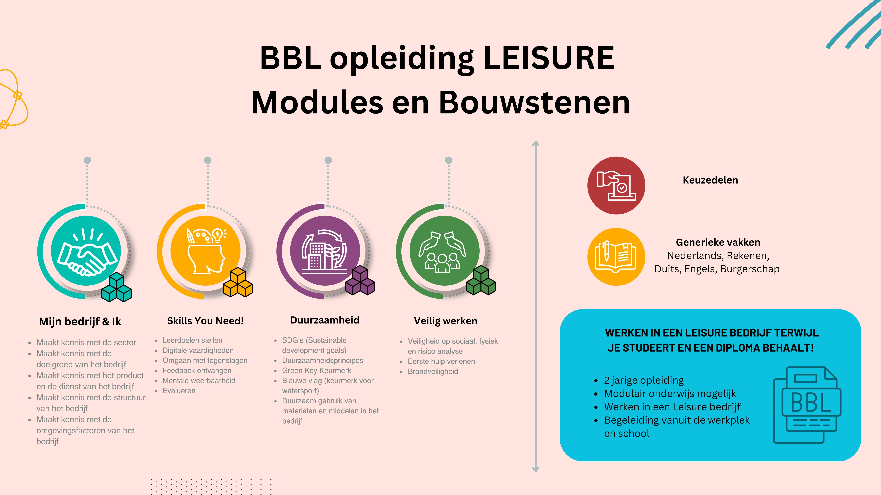
BOL: 5 dagen naar school en stage lopen
BBL: Leren en werken, 4 dagen werken en 1 dag naar school

Slide 8
Maak je eigen recreatie park
Maak groepjes en creëer jullie eigen park. Denk goed aan dingen zoals:
-Doelgroep: wie wil je naar je recreatie park hebben?
-Waar komen de gasten binnen?
-Welke beleving wil je ze meegeven?

Slide 9
Presenter je plan aan de rest van de klas. Bedenk een probleem wat in jouw park voor kan komen en vertel hoe je dit kan oplossen.
Voorbeelden:
-Een klacht bij de receptie dat er geen animatie is vandaag
-De bowling baan is volgeboekt
-Er staat een lange rij voor het zwembad

Slide 10
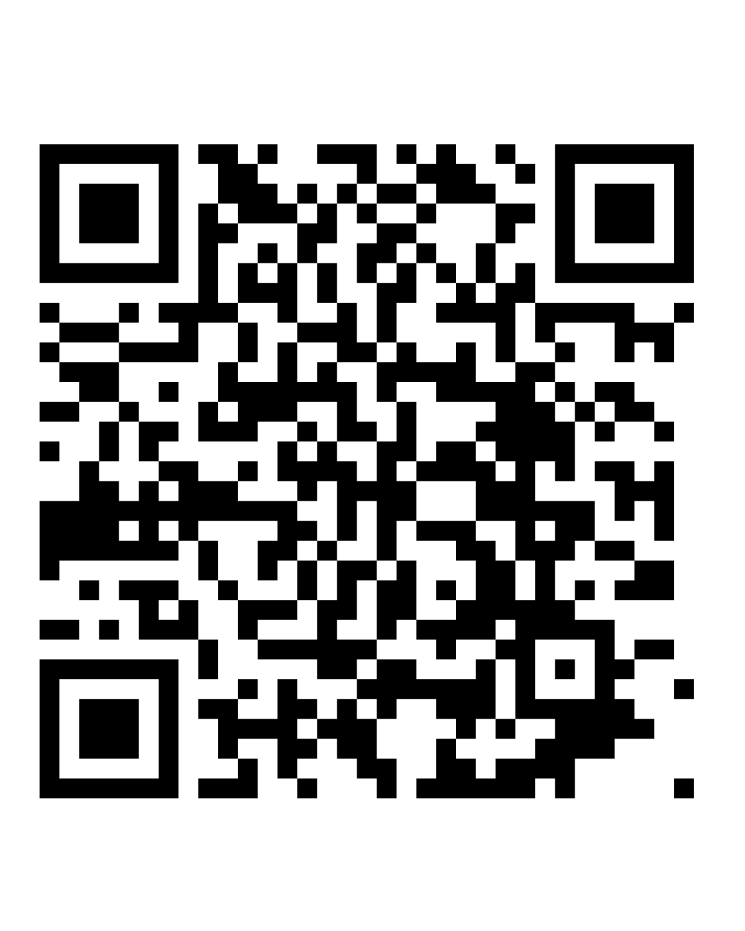
Wil jij graag met mensen werken, ben je creatief, organiseer je graag dingen voor anderen? Dan is de Leisure & Recreatie branche misschien wel iets voor jou!
Scan de QR code om verder te lezen:
Recron.nl
Jouw platform voor alles in de recreatie

